Slide 1
স্বাগতম

Slide 2

  মশিউর রেজা চৌধুরী
  প্রভাষক, ব্যবস্থাপনা
  শহীদ স্মৃতি মহাবিদ্যালয়, আদর্শনগর, মোহনগঞ্জ, নেত্রকোনা
শিক্ষক পরিচিতি
শ্রেণি -একাদশ
বিষয়:ব্যবসায় সংগঠন ও ব্যবস্থাপনা-১ম পত্র
অধ্যায়: ২য়-ব্যবসায় পরিবেশের
ক্লাস-০
তারিখ:

Slide 3
এ অধ্যায়ের পাঠগুলো পড়ে যা যা শিখব
ব্যবসায়ের ওপর সাধারণ পরিবেশের উপাদানের চিত্র
ব্যবসায়ের ওপর প্রাকৃতিক পরিবেশের উপাদানের প্রভাব

Slide 4
ব্যবসায়ের সাধারণ পরিবেশের উপাদানগুলো
প্রাকৃতিক পরিবেশ
ভূ-প্রকৃতি,জলবায়ু,সাগর ও নদ-নদী,দেশের অবস্থান,দেশের আয়তন,প্রাকৃতিক সম্পদ,খনিজ সম্পদ,পাহাড়-পর্বত, বনজ সম্পদ, প্রাণিজ সম্পদ,জলজ সম্পদ,সমুদ্রসৈকত,প্রাকৃতিক দুর্যোগ,ঝড়-জলোচ্ছ্বাস
অর্থনৈতিক পরিবেশ
ব্যবসায়িক সুনাম,সঞ্চয় ও বিনিয়োগ,মূলধন,ভূমি ও কাঁচামালের সহজলভ্যতা,আর্থিক প্রতিষ্ঠানসমূহ,অর্থ ও ঋণ ব্যবস্থা
জাতীয় আয়,মাথাপিছু আয়,উৎপাদন ও বণ্টন,ভোগ ও ব্যয়ের পরিমাণ,মুদ্রাবাজার,মানবসম্পদ,দক্ষ উদ্যোক্তা,শ্রমশক্তি
সামাজিক পরিবেশ
জনসংখ্যা,জাতীয়তা,জাতি-গোষ্ঠী,শিক্ষা ব্যবস্থা,সামাজিক প্রতিষ্ঠানসমূহ,সুনাম-সুখ্যাতি,সামাজিক কাঠামো,প্রচার ব্যবস্থা সামাজিক যোগাযোগ ব্যবস্থা,
সাংস্কৃতিক পরিবেশ
দৃষ্টিভঙ্গি,ভোগকারীর মনোভাব,চিন্তা-ভাবনার, ঐতিহ্য, রীতি ও প্রথা,শিল্পকলা,সেবার মনোভাব,মূল্যবোধ
চিত্র: ব্যবসায়ের সাধারণ পরিবেশের উপাদান
রাজনৈতিক পরিবেশ
সার্বভৌমত্ব,সরকার ব্যবস্থা ও এর নীতিমালা,স্থিতিশীলতা,আইন-শৃঙ্খলা,রাজনৈতিক দলের মতাদর্শ,রাজনীতিবিদদের আচরণ ও প্রজ্ঞা
ধর্মীয় পরিবেশ
কোনো বিশেষ ধর্মাবলম্বীর সংখ্যা,ধর্মের বহুত্ব,ধর্মীয় বিশ্বাস,ধর্মের চর্চা,ধর্মীয় অনুভূতি,ধর্মের প্রচার-প্রসার,ধর্মীয় দ্বন্দ্ব ধর্মীয় অনুশাসন
আইনগত পরিবেশ
বাণিজ্যিক আইন,শিল্প আইন,পরিবেশ সংক্রান্ত আইন,সমবায় আইন,শ্রম আইন,ভোক্তা,অধিকার সংরক্ষণ আইন,আন্তর্জাতিক বিভিন্ন আইন
প্রযুক্তিগত পরিবেশ
বিজ্ঞান ও কারিগরি শিক্ষা বিজ্ঞান ও গবেষণাধর্মী প্রতিষ্ঠানসমূহ,আধুনিক কলা-কৌশলের ব্যবহার,বিজ্ঞানমনস্ক শিক্ষা ব্যবস্থা,প্রযুক্তি আমদানির সুযোগ,তথ্যপ্রযুক্তির ব্যবহার
যেসব সাধারণ ও বাহ্যিক উপাদান ব্যবসায়ের কাজের ওপর প্রভাব বিস্তার করে, সেগুলোর সমষ্টিকে ব্যবসায়ের সাধারণ পরিবেশ বলে।

Slide 5
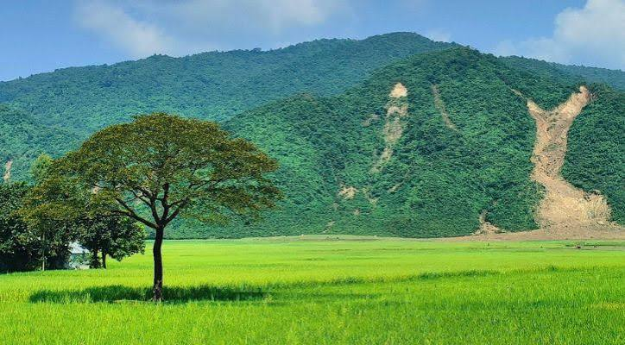

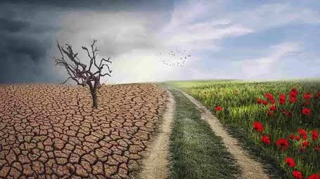
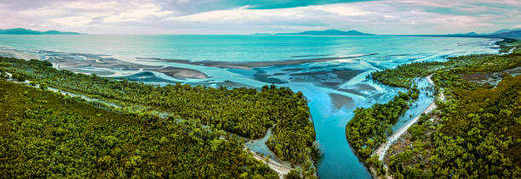
১. প্রাকৃতিক পরিবেশের উপাদানের প্রভাব
প্রাকৃতিক পরিবেশ
জলবায়ু, ভূ-প্রকৃতি, নদ-নদী, আয়তন, অবস্থান প্রভৃতি প্রাকৃতিকভাবে সৃষ্ট উপাদানের সমন্বয়ে গড়ে ওঠা পরিবেশকে প্রাকৃতিক পরিবেশ বলে।
নিচে প্রাকৃতিক পরিবেশের উপাদানের প্রভাব আলোচনা করা হলো-
ভূ-প্রকৃতি (Physiography):
ভূ-প্রকৃতির ভিন্নতার কারণে ব্যবসায়িক কার্যক্রমেও পার্থক্য দেখা যায়। ভূ-প্রকৃতি প্রধানত পার্বত্য এলাকা, সমতল ভূমি ও মালভূমি- এ তিন ধরনের হয়ে থাকে। ভিন্ন ভিন্ন ভূ-প্রকৃতিতে ভিন্ন ভিন্ন শিল্প প্রসার লাভ করে। যেমন: বাংলাদেশে পাট শিল্প, নরওয়েতে মৎস্য শিল্প, সৌদি আরবে পেট্রোলিয়াম শিল্প প্রসার লাভ করেছে।
জলবায়ু (Climate):
জলবায়ু
জলবায়ুগত কারণেই বিভিন্ন অঞ্চলের মানুষের শিল্প-বাণিজ্য ও অর্থনৈতিক কর্মকাণ্ডের মধ্যে পার্থক্য দেখা যায়।
নদীভাঙন, ঝড়, জলোচ্ছ্বাস, লবণাক্ততা বৃদ্ধি প্রভৃতি প্রাকৃতিক দুর্যোগের কারণে অনেকেই ব্যবসায় বন্ধ বা পরিবর্তন করে ফেলে।
সাগর ও নদ-নদী (Sea and rivers):
নদী পথে সহজে ও কম খরচে পণ্যদ্রব্য আনা-নেওয়া করা যায়। এজন্য বিশ্বের অধিকাংশ শিল্প ও বাণিজ্য অঞ্চল নদী বা সমুদ্রকে কেন্দ্র করে গড়ে ওঠেছে।
সাগর ও নদ-নদী
নদী ও সমুদ্রের অনুকূল অবস্থানের ফলেই বাংলাদেশের চট্টগ্রাম ও নারায়ণগঞ্জ, চীনের সাংহাই, জাপানের টোকিও প্রভৃতি বাণিজ্যিক কেন্দ্রে পরিণত হয়েছে।

Slide 6
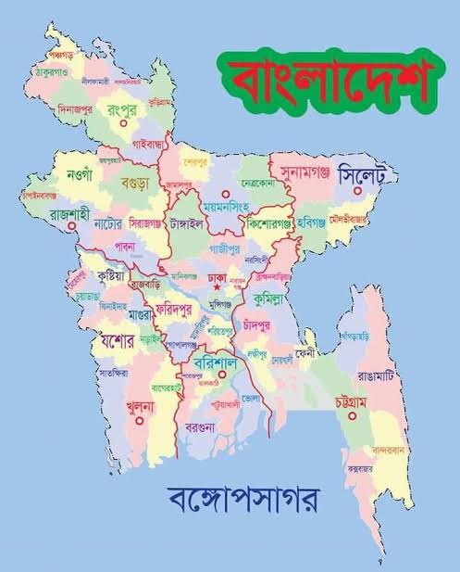
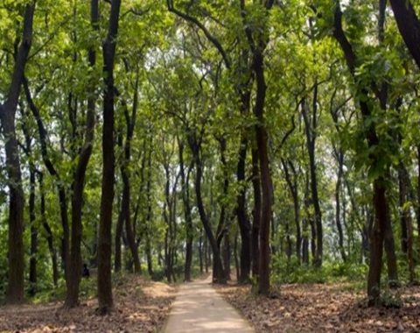
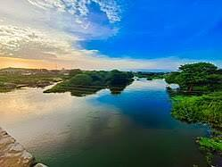

দেশের আয়তন (Area of the country):
একটি দেশের আয়তন সে দেশের ব্যবসায়ের ওপর ব্যাপক প্রভাব ফেলে। দেশ আয়তনে ছোট হলে স্বাধীনমতো শিল্প-কারখানা স্থাপন করা যায় না।
অপরদিকে, দেশের আয়তন অনেক বেশি হলে এসব ক্ষেত্রে স্বাধীনতা থাকে। আবার, বিস্তৃত এলাকায় শিল্পের কাঁচামাল বেশি থাকাটাই স্বাভাবিক।
বনজ সম্পদ (Forest resources):
দেশের আয়তন
দেশের অর্থনীতিতে বনজ সম্পদের গুরুত্ব অপরিসীম। প্রাকৃতিক ভারসাম্য বজায় রাখার জন্য দেশের মোট ভূমির ২৫% বনভূমি থাকা দরকার। কিন্তু আমাদের দেশে বনভূমির পরিমাণ মাত্র ১৭%। বাংলাদেশের বিভিন্ন অঞ্চলের বনভূমিতে কাঠ, বাঁশ, বেত, গোলপাতা, মধু, বন্য প্রাণীর চামড়া প্রভৃতি বনজ সম্পদ পাওয়া যায়।
বনজ সম্পদ
জলজ সম্পদ (Water resources):
জলজ সম্পদও ব্যবসায় স্থাপন ও প্রসারের ক্ষেত্রে গুরুত্বপূর্ণ ভূমিকা রাখতে পারে। যেমন: মৎস্য সম্পদের ওপর ভিত্তি করে নরওয়ে ব্যবসায়ে বেশ উন্নতি করতে পেরেছে। বাংলাদেশে অসংখ্য নদী-নালা, খাল-বিল, হাওর ও জলাশয় রয়েছে। এগুলোতে প্রচুর পরিমাণে মাছ পাওয়া যায়।
জলজ সম্পদ
প্রাণিজ সম্পদ (Livestock resources):
বাংলাদেশের প্রাণিজ সম্পদের মধ্যে গবাদিপশু, হাঁস-মুরগি অন্যতম। গবাদিপশুর মাংস, হাঁস-মুরগির মাংস ও ডিম পুষ্টিকর খাদ্য। এগুলো লালন-পালন করে অনেক পরিবার জীবিকা নির্বাহ করে।
প্রাণিজ সম্পদ

Slide 7
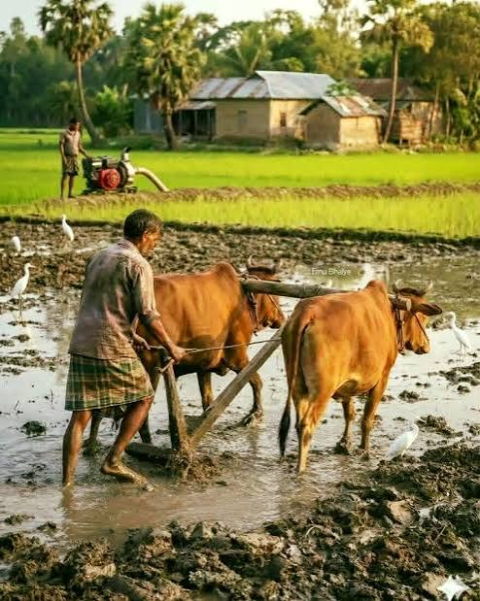
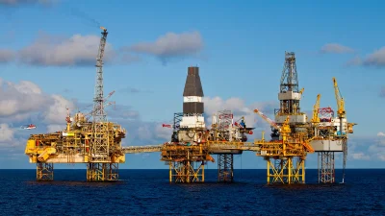
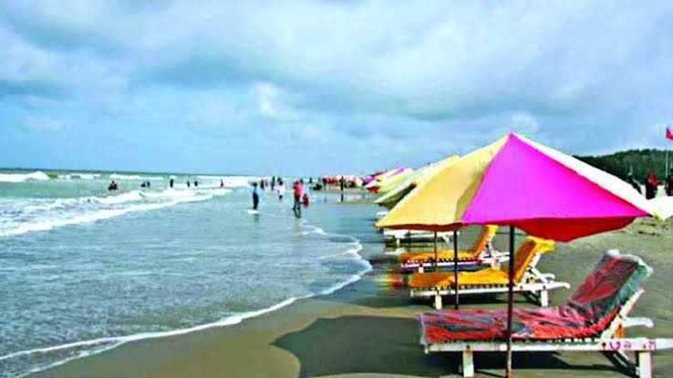
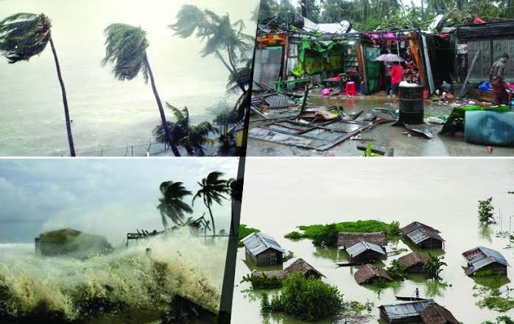
কৃষি (Agriculture):
কৃষি ব্যবসায়ের গুরুত্বপূর্ণ স্থান দখল করে আছে। এদেশের প্রধান কৃষিজাত ফসল হলো ধান, পাট, তামাক, চা, ইক্ষু, কার্পাস তুলা, গম, তৈলবীজ ও ডাল।
কৃষি
খনিজ সম্পদ (Mine resources);
বাংলাদেশে খনিজ সম্পদের মধ্যে রয়েছে প্রাকৃতিক গ্যাস, কয়লা, কঠিন শিলা, চুনাপাথর, শ্বেত মৃত্তিকা প্রভৃতি। দেশের উত্তোলিত গ্যাস মূলত সার ও বিদ্যুৎ উৎপাদন এবং গৃহস্থালি কাজে ব্যবহৃত হয়।
সমুদ্রসৈকত (Seabeach):
খনিজ সম্পদ
বিশ্বের সর্ববৃহৎ সমুদ্রসৈকতের অধিকারী হলো বাংলাদেশ। এর ওপর ভিত্তি করে সমুদ্রসৈকত ও আশপাশের এলাকায় পর্যটন সংশ্লিষ্ট ব্যবসায়ের বেশ বিস্তার ঘটেছে।
সমুদ্রসৈকত
প্রাকৃতিক দুর্যোগ:
মানবসৃষ্ট নয় এমন দুর্ঘটনাকে প্রাকৃতিক দুর্যোগ বলা হয়। এ ধরনের দুর্যোগে আর্থ-সামাজিক অবস্থার ওপর নেতিবাচক প্রভাব পড়ে। মহামারী রোগ (COVID 19), ঘূর্ণিঝড়, টর্নেডো, জলোচ্ছ্বাস, বন্যা, বজ্র বিদ্যুৎসহ ঝড়বৃষ্টি প্রভৃতি প্রাকৃতিক দুর্যোগের উদাহরণ।
প্রাকৃতিক দুর্যোগ

Slide 8
একক কাজ
ভূ-প্রকৃতি কী?
জলবায়ু কী?

Slide 9

বাড়ির কাজ......
জলজ সম্পদ ও বনজ সম্পদের মধ্যে পার্থক্য কী?

Slide 10
ধন্যবাদ সবাইকে

